Slide 1

GLOBAL MONEY WEEK 2025
GRĂDINIȚA CU PROGAM PRELUNGIT NR. 4 REGHIN
GRUPA MARE 1
CADRE DIDACTICE:
prof. GLIGA AURELIA-RAMONA
Prof. CIRILESCU MARINELA
În cadrul proiectului tematic „Harnic, cinstit și bun”,
în săptămâna 17-21 martie 2025 am organizat la grupă o serie de activități de educație financiară, tema săptămânii fiind intitulată
„Muncește, banul prețuiește!”
Prin multiple modalități de învățare (povestea educatoarei, jocuri de rol, construcții, activități creative, vizite etc) copiii au aflat povestea banilor, de ce avem nevoie de bani, cum se câștigă aceștia, ce înseamnă economisirea și alte lucruri care îi pregătesc pentru viața de adult.

Slide 2
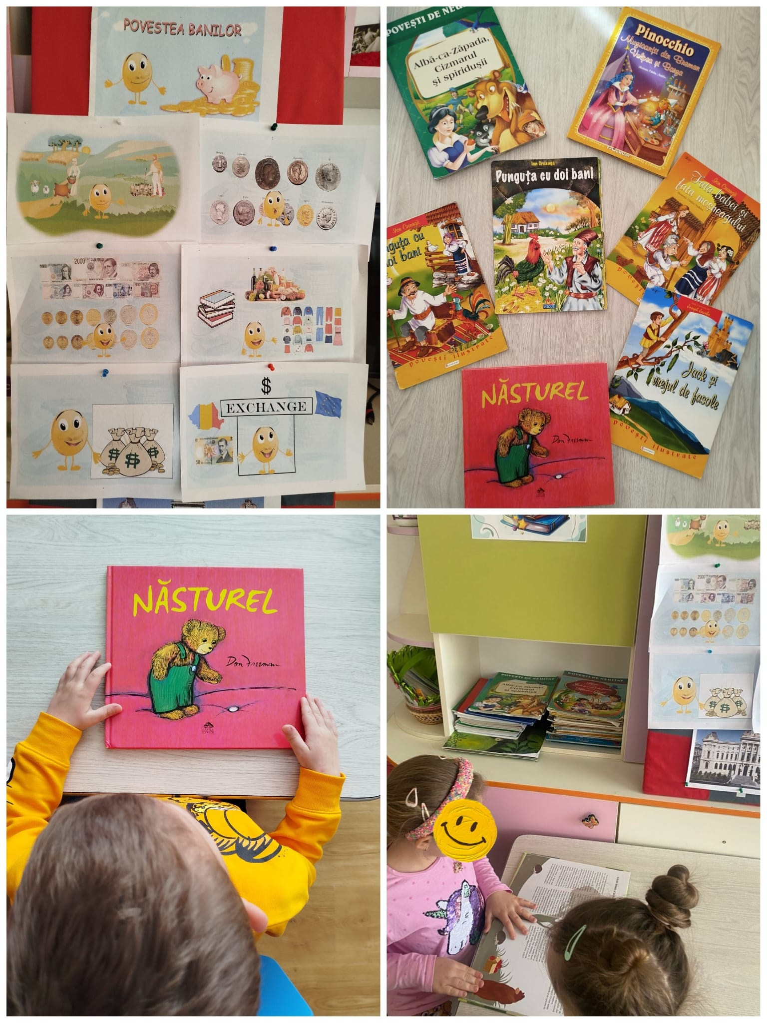
Au învățat despre: bani, troc, chibzuință, răsplata muncii, economisire...

Slide 3
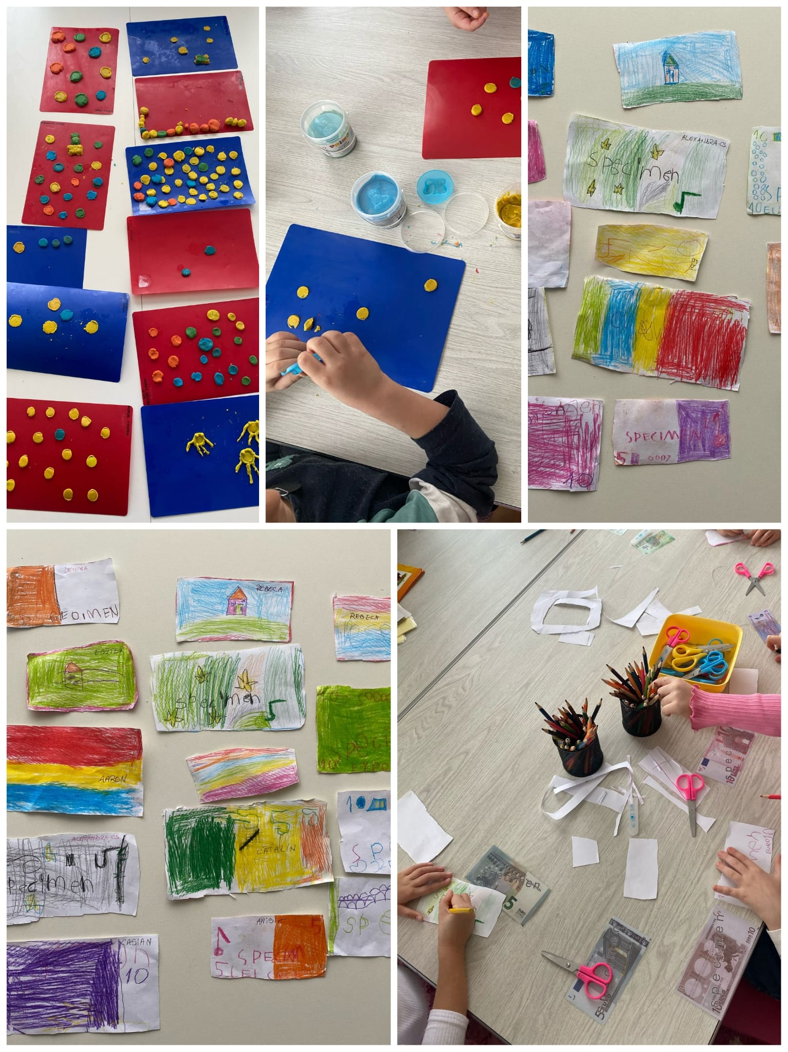
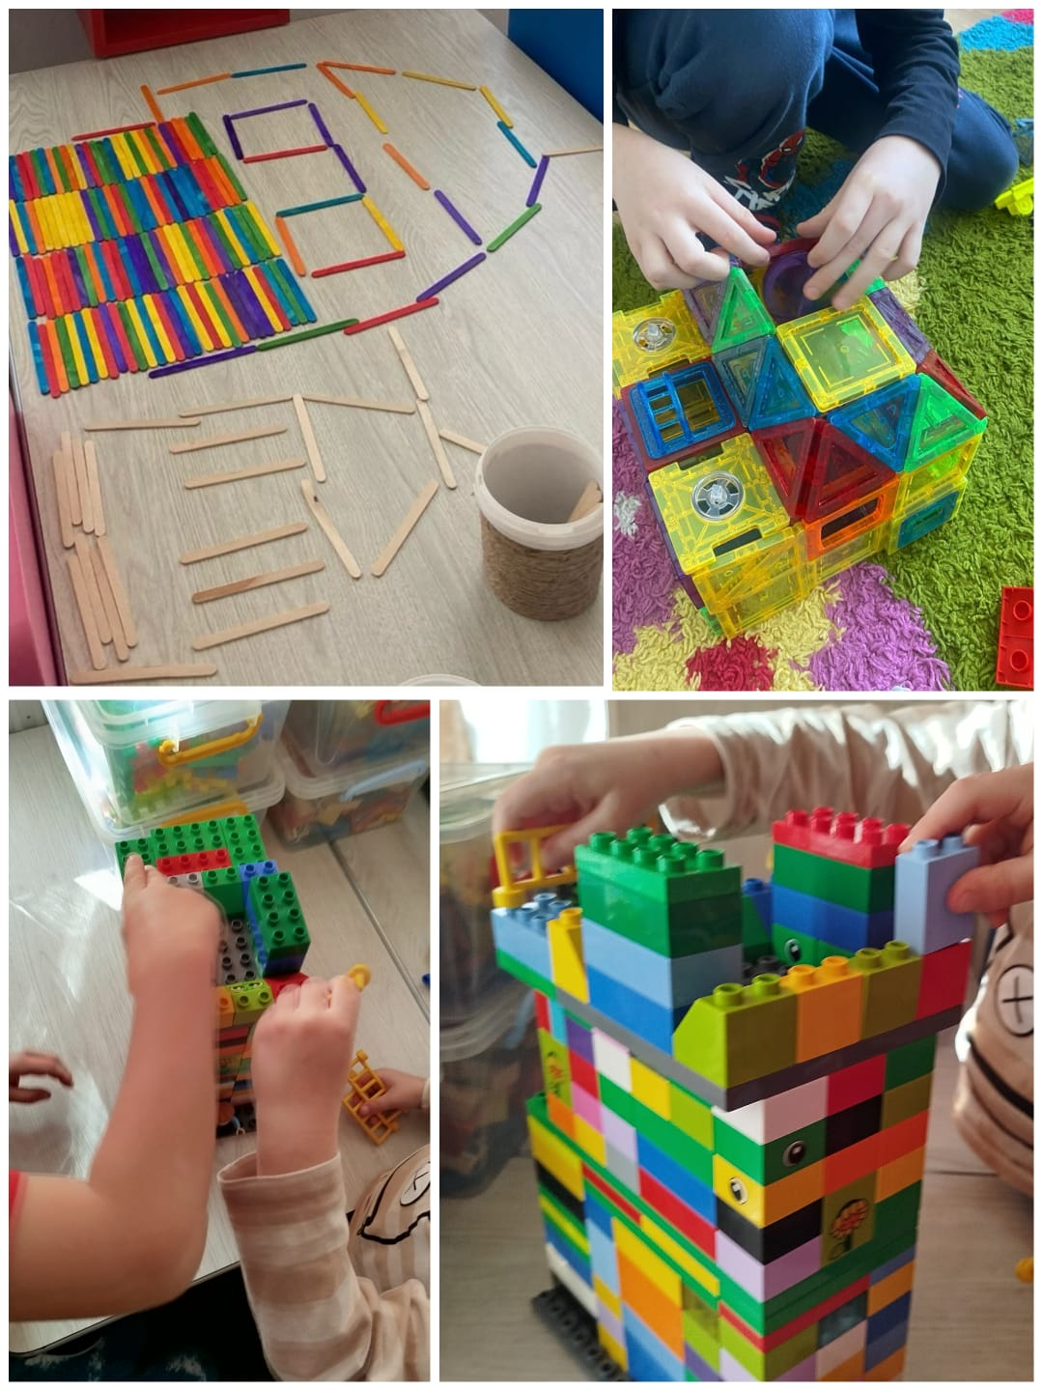
Folosind diverse piese, copiii au realizat construcții reprezentând banca/bancomatul.
Au devenit făuritorii de bani, creând diverse monede și bancnote(prin modelaj, desen, decupaj).

Slide 4
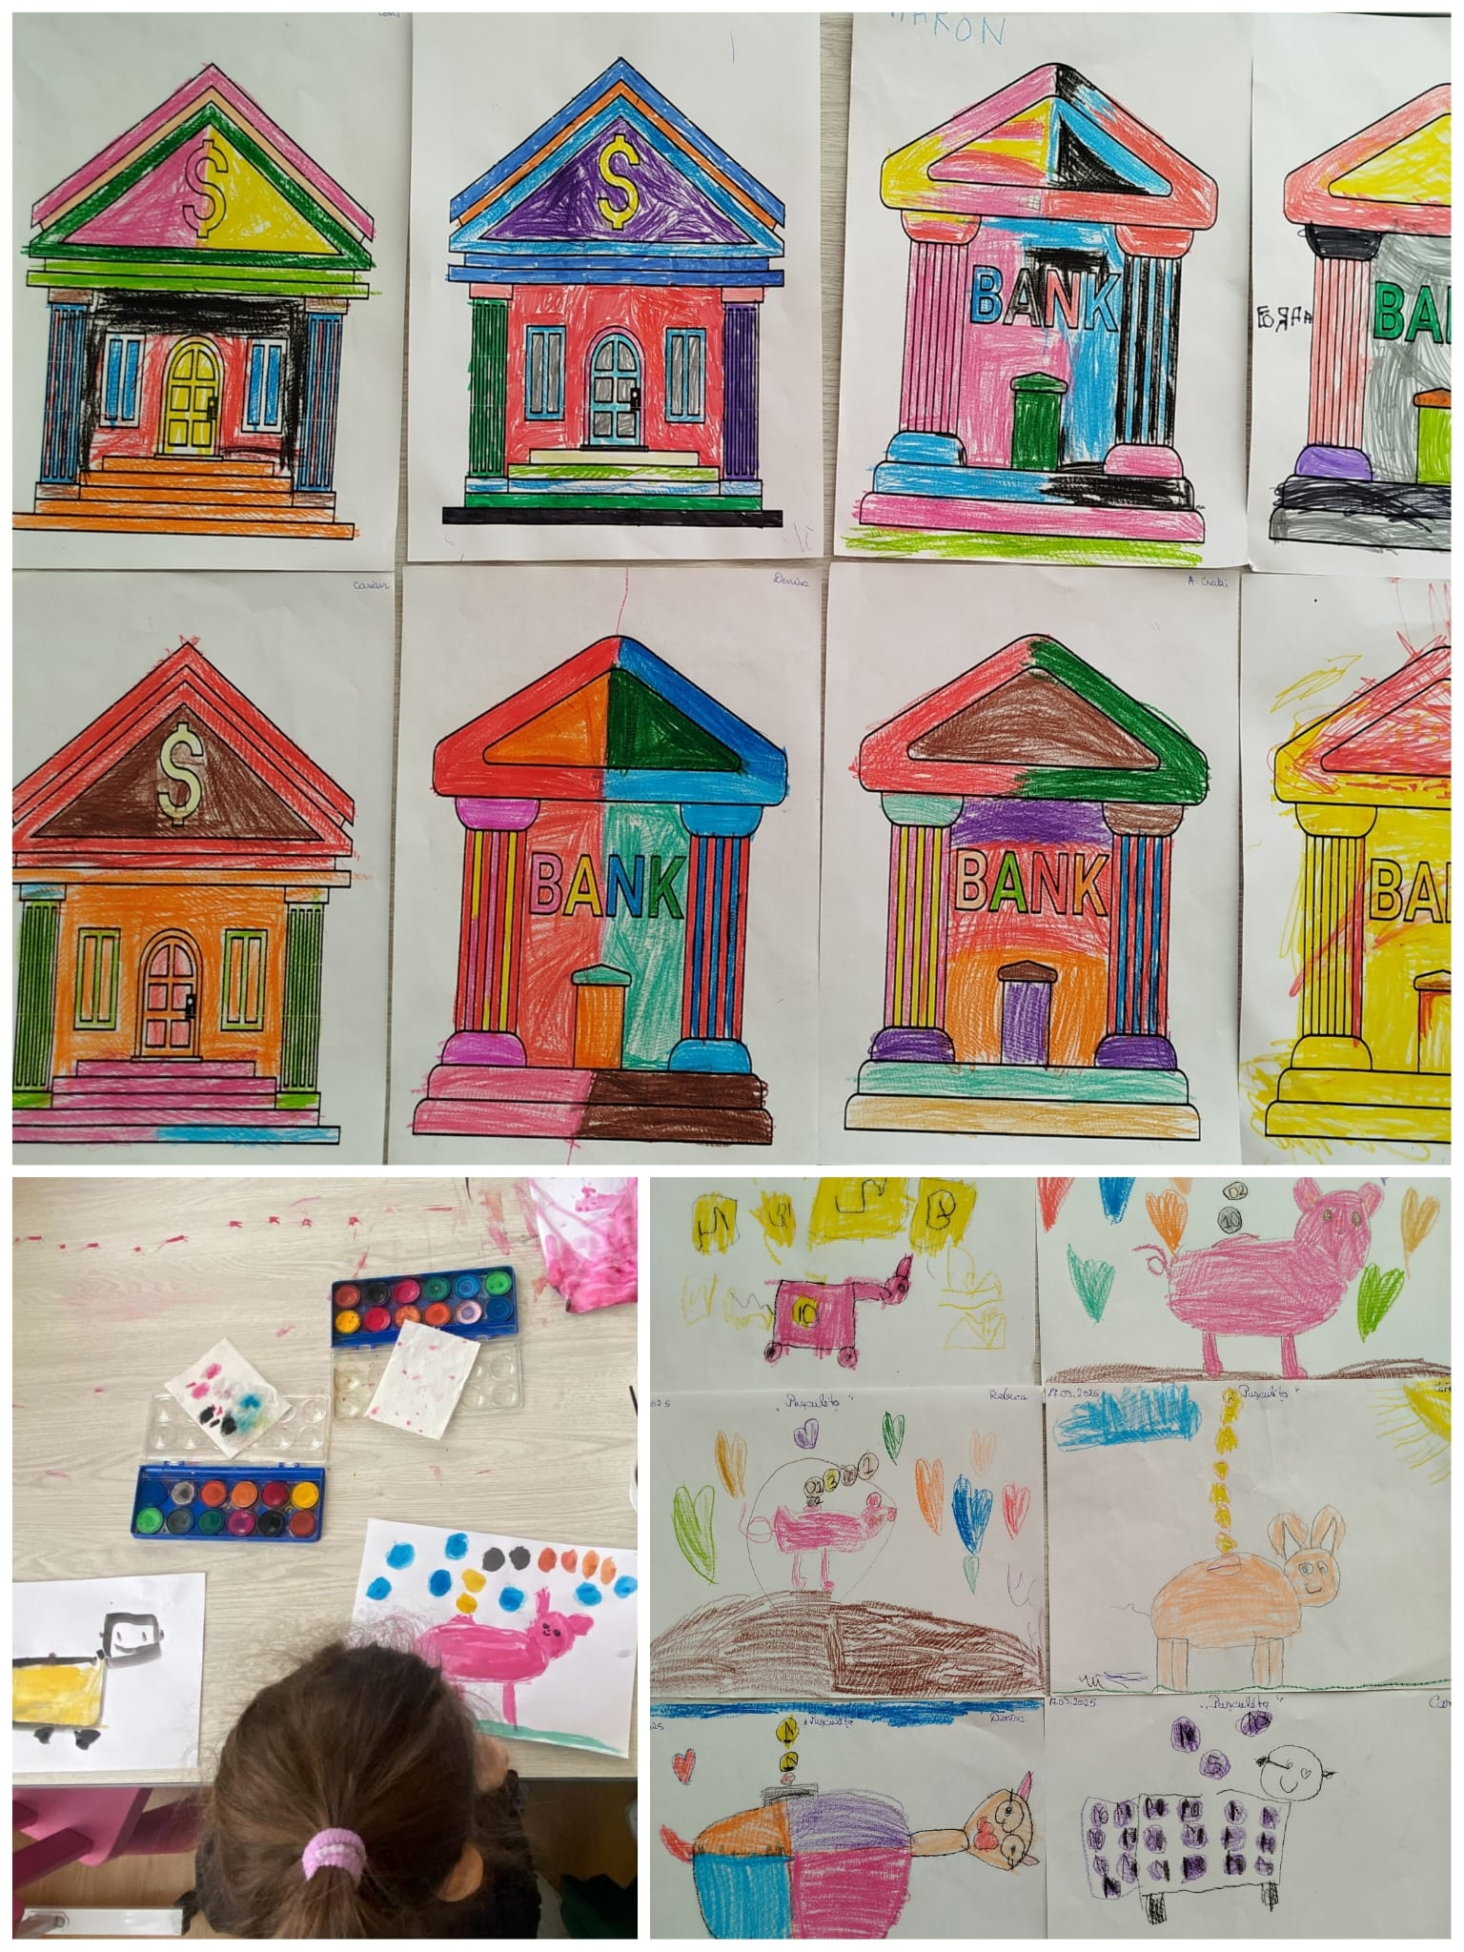
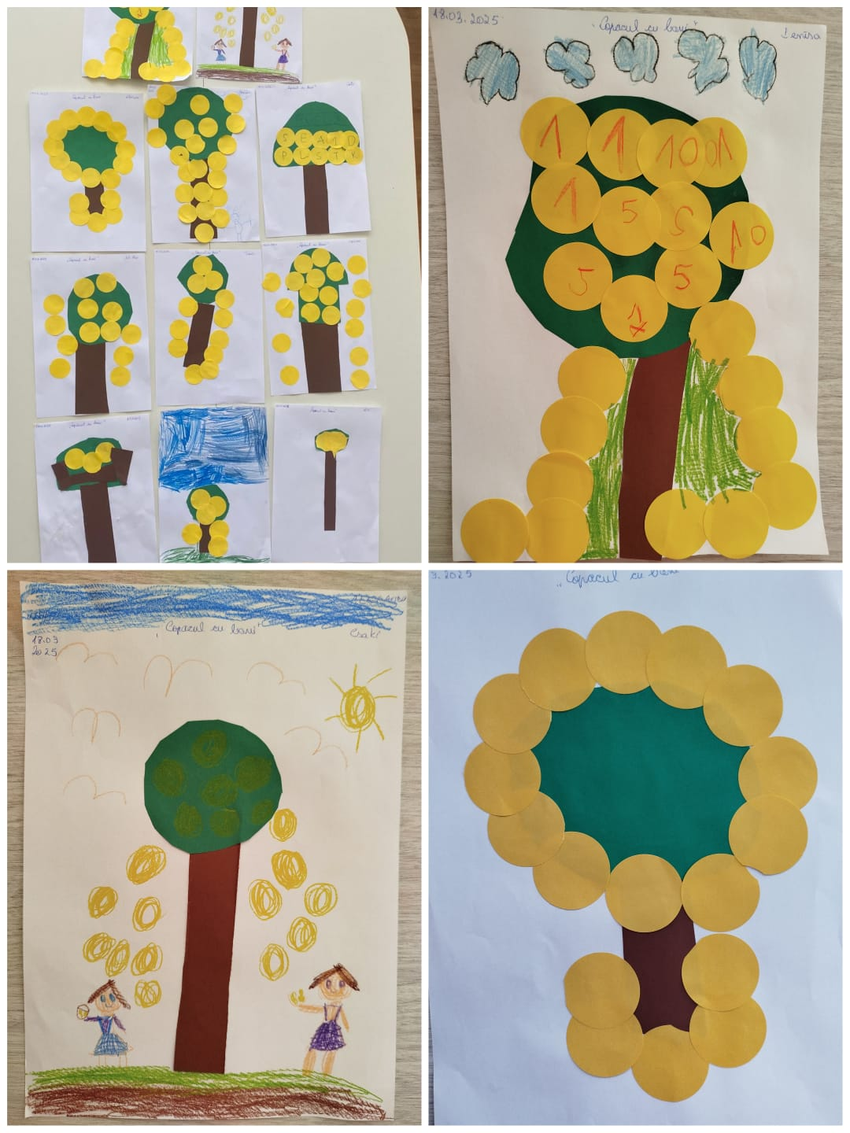
Au realizat desene, picturi, colaje cu diverse teme (banca, pușculița, copacul cu bani)...

Slide 5
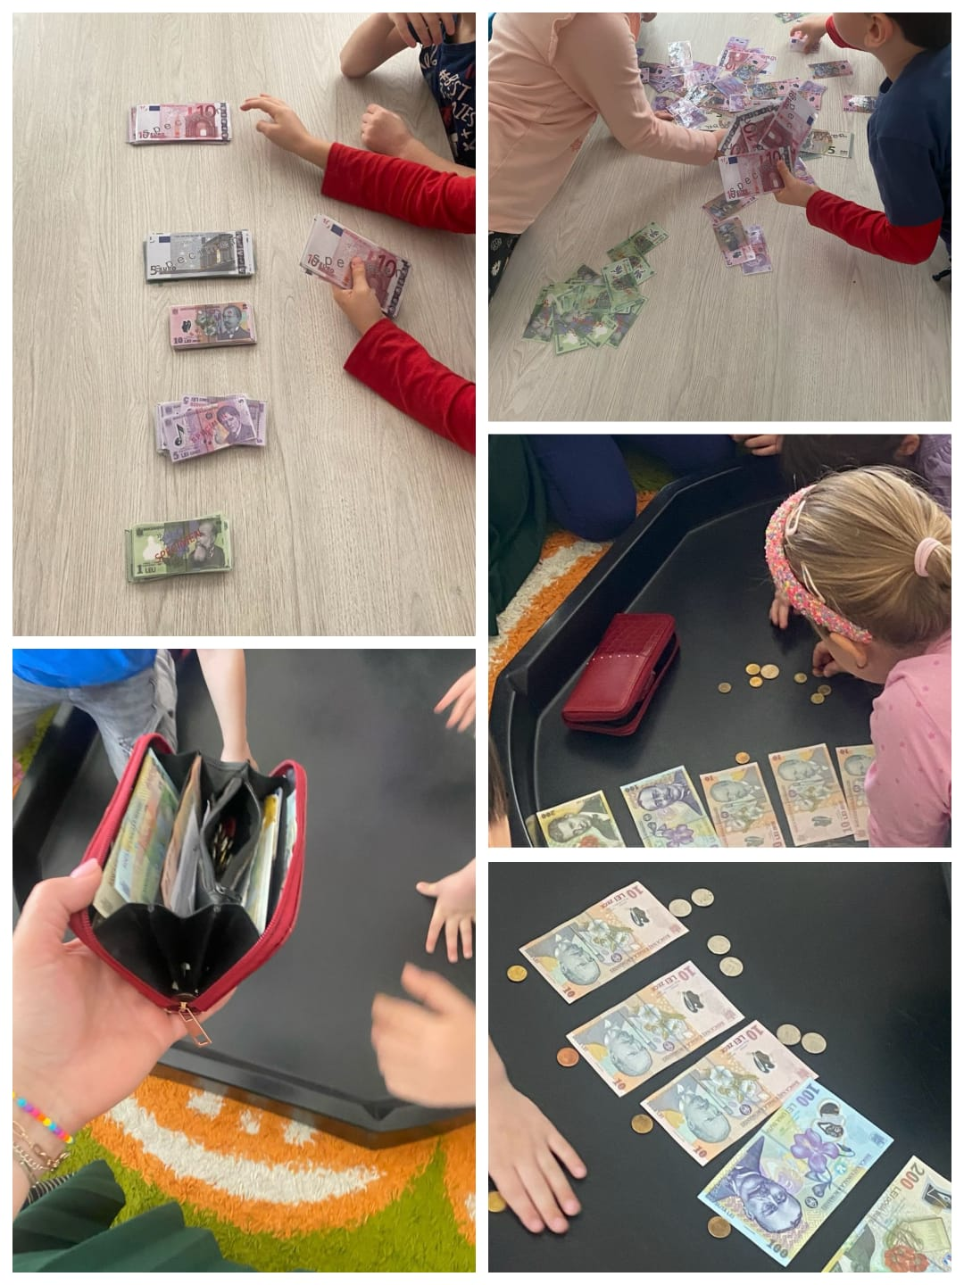
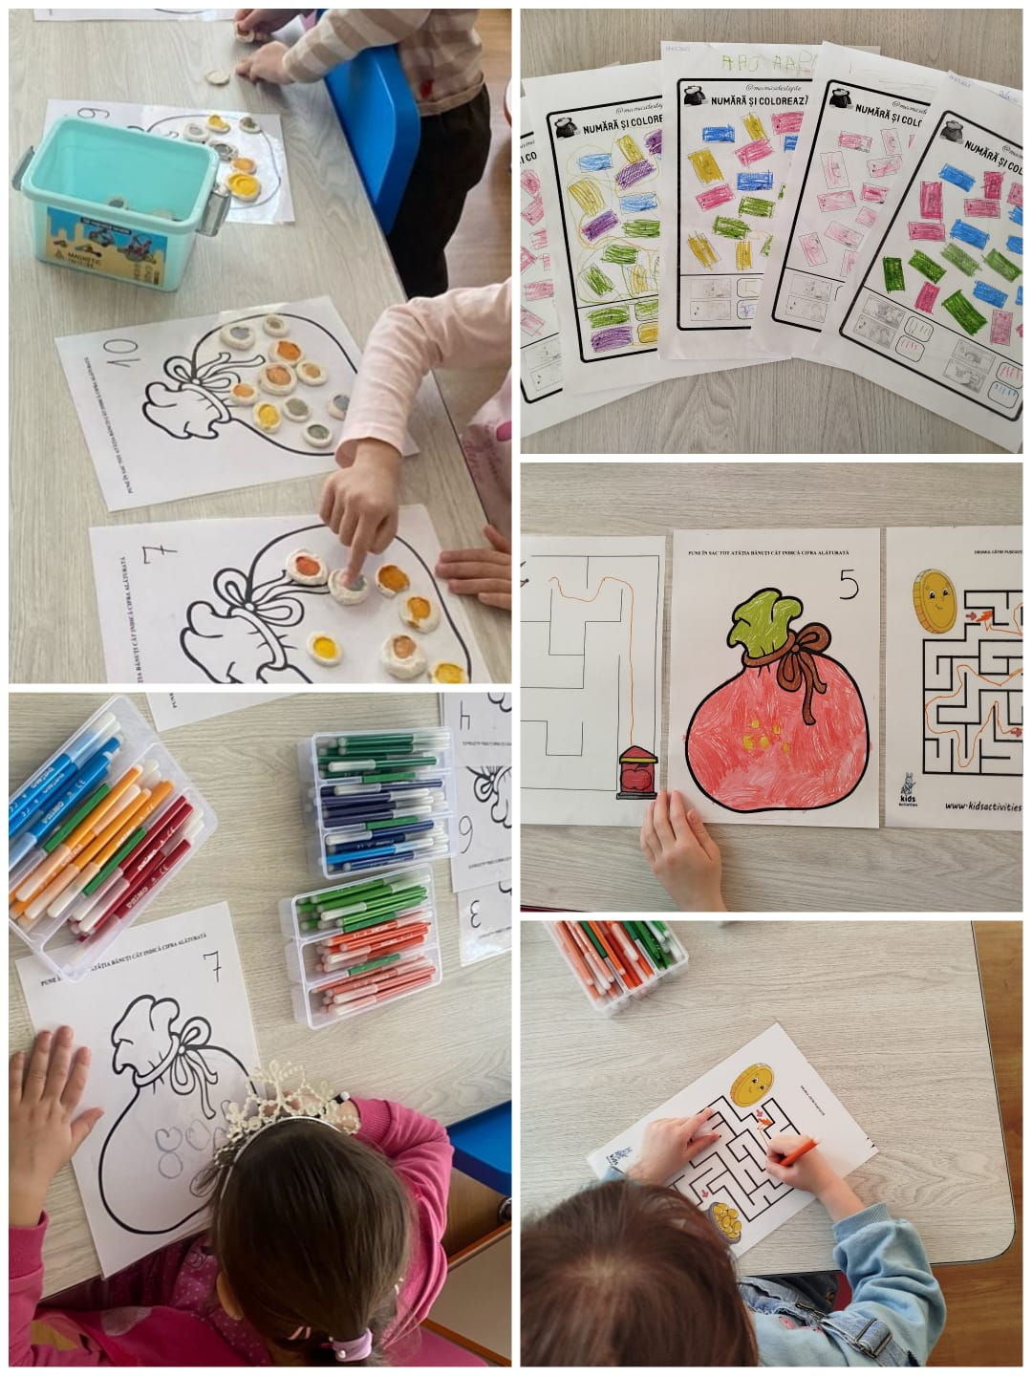
Au realizat diverse sarcini de lucru:
identificare, sortare, numărare, fișe de lucru, labirint, etc ...

Slide 6
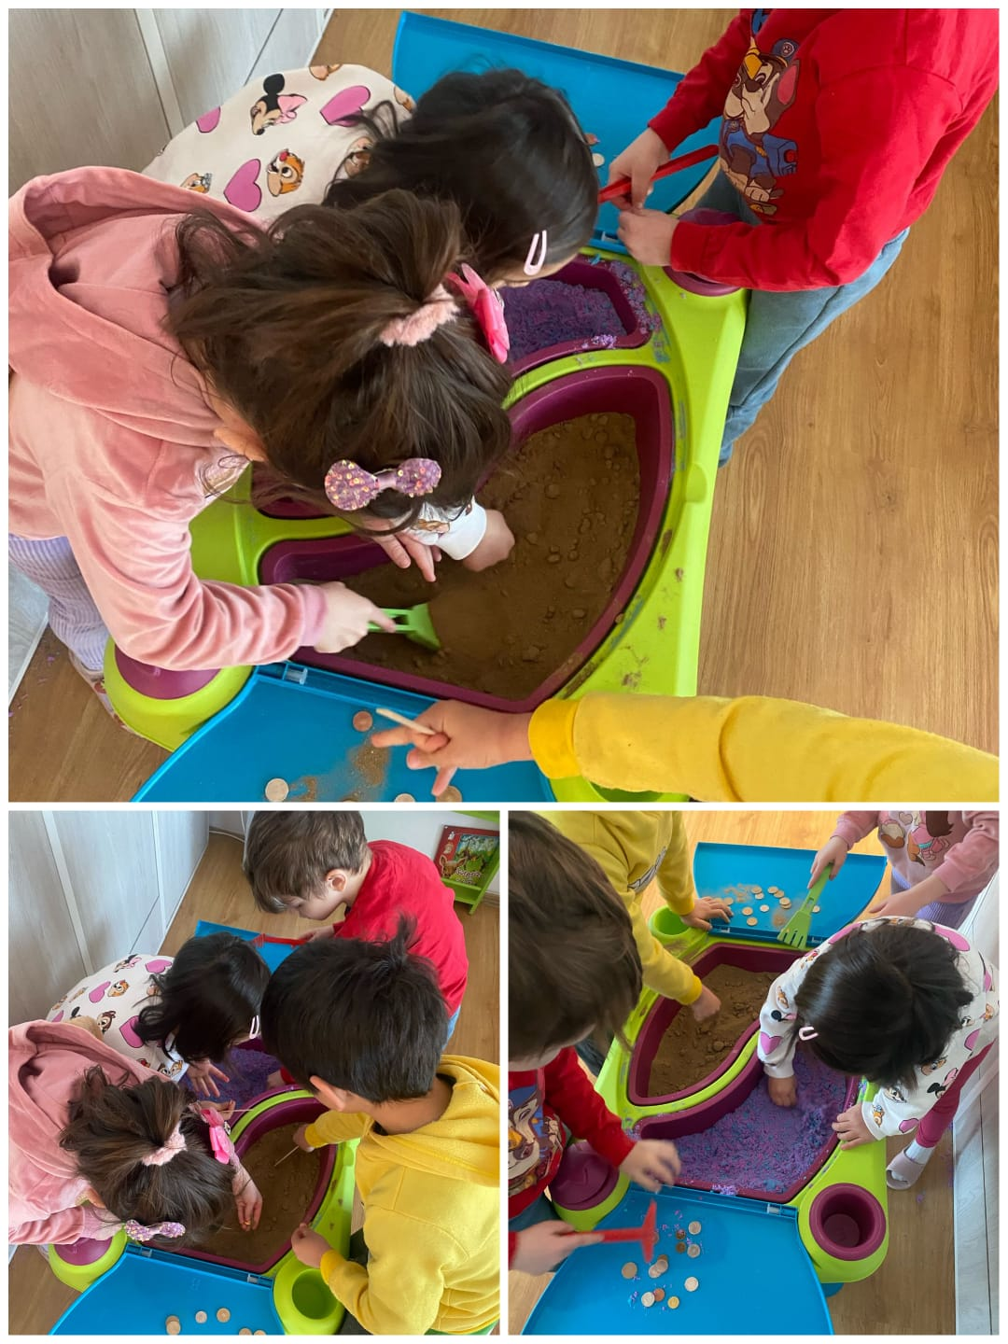
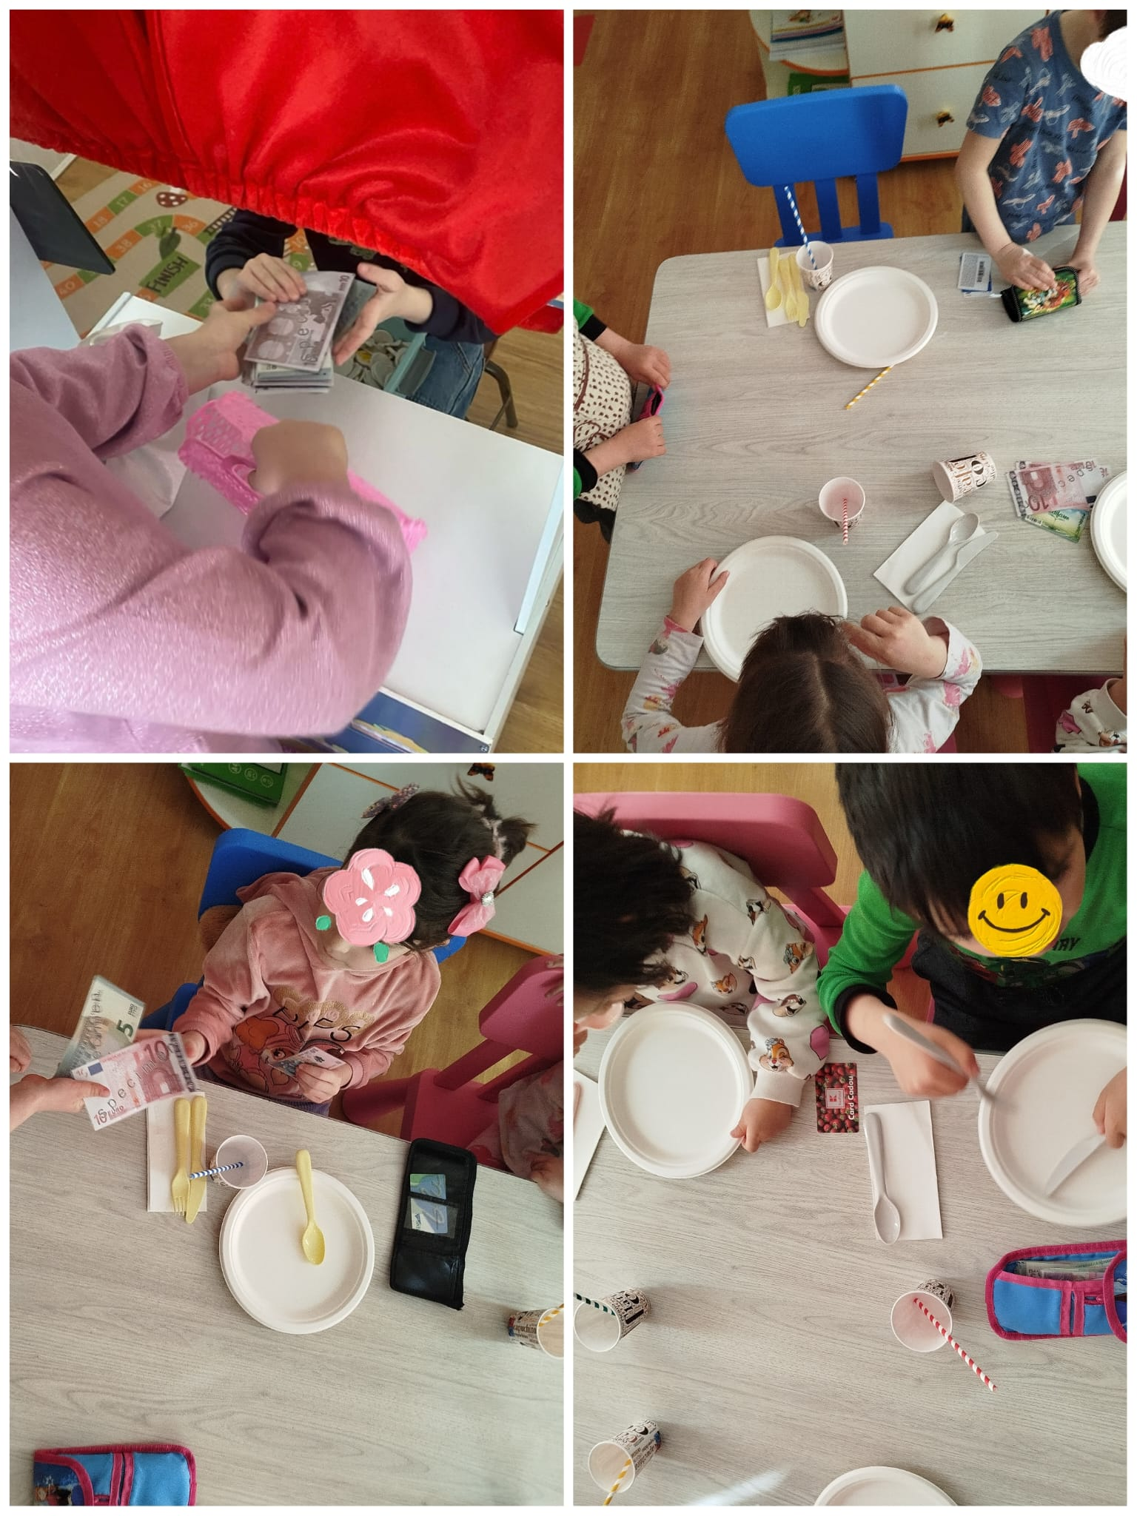
Au interpretat diverse roluri:
căutătorii de comori, vânzător, ospătar, client...

Slide 7
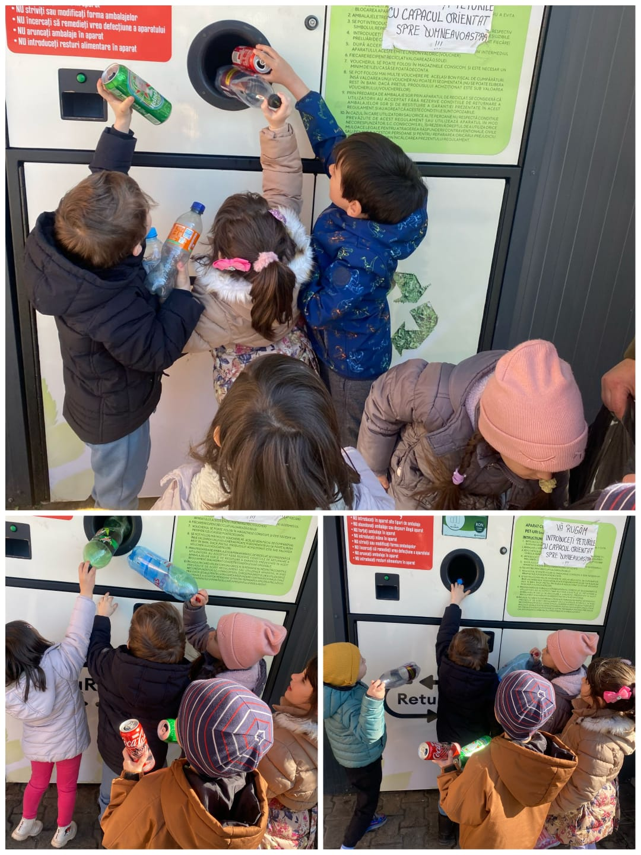
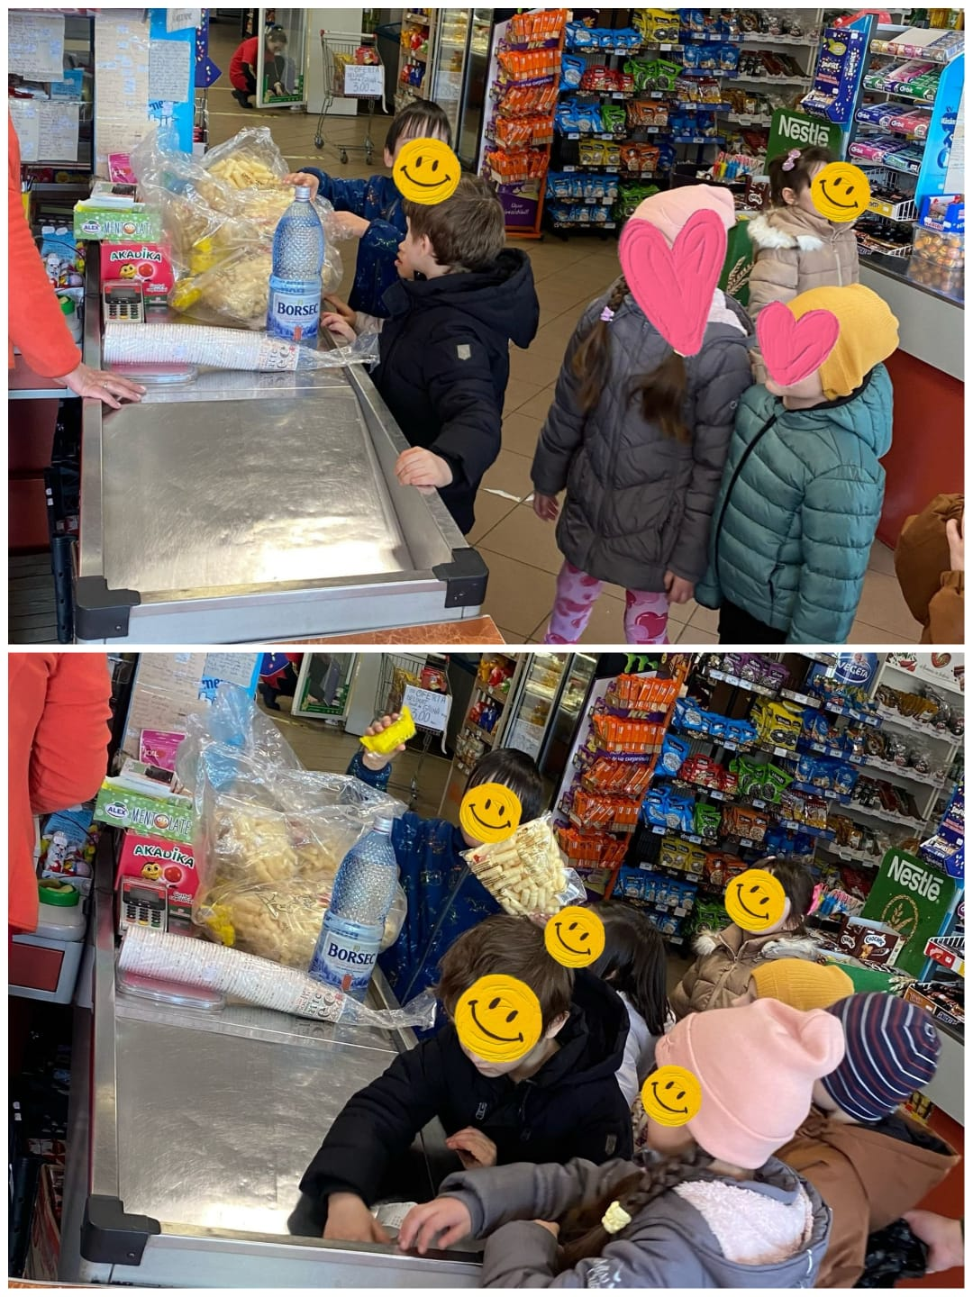
Au reciclat și au valorificat la magazin bănuții obținuți...

Slide 8
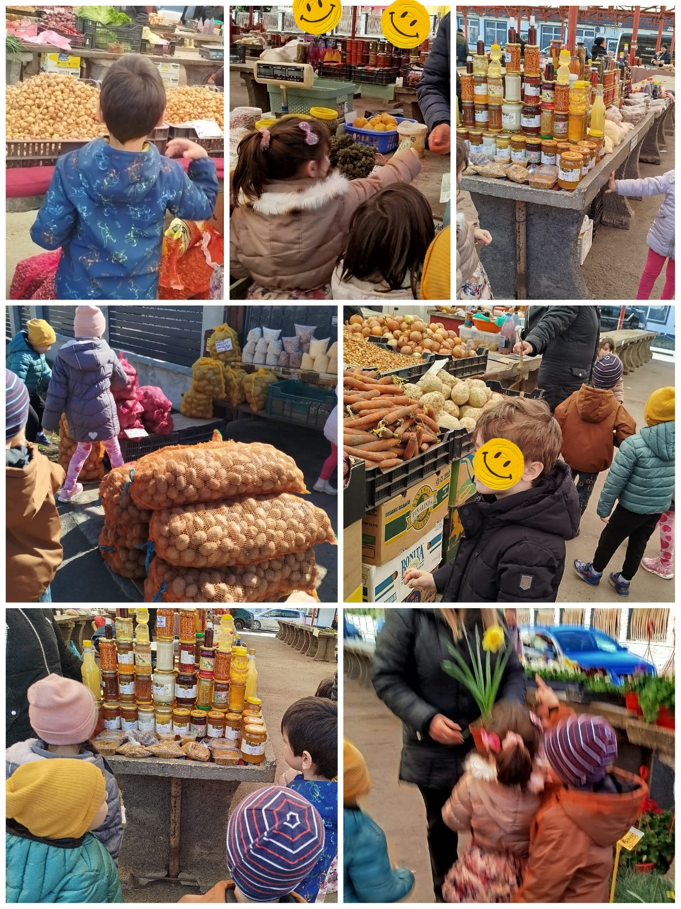
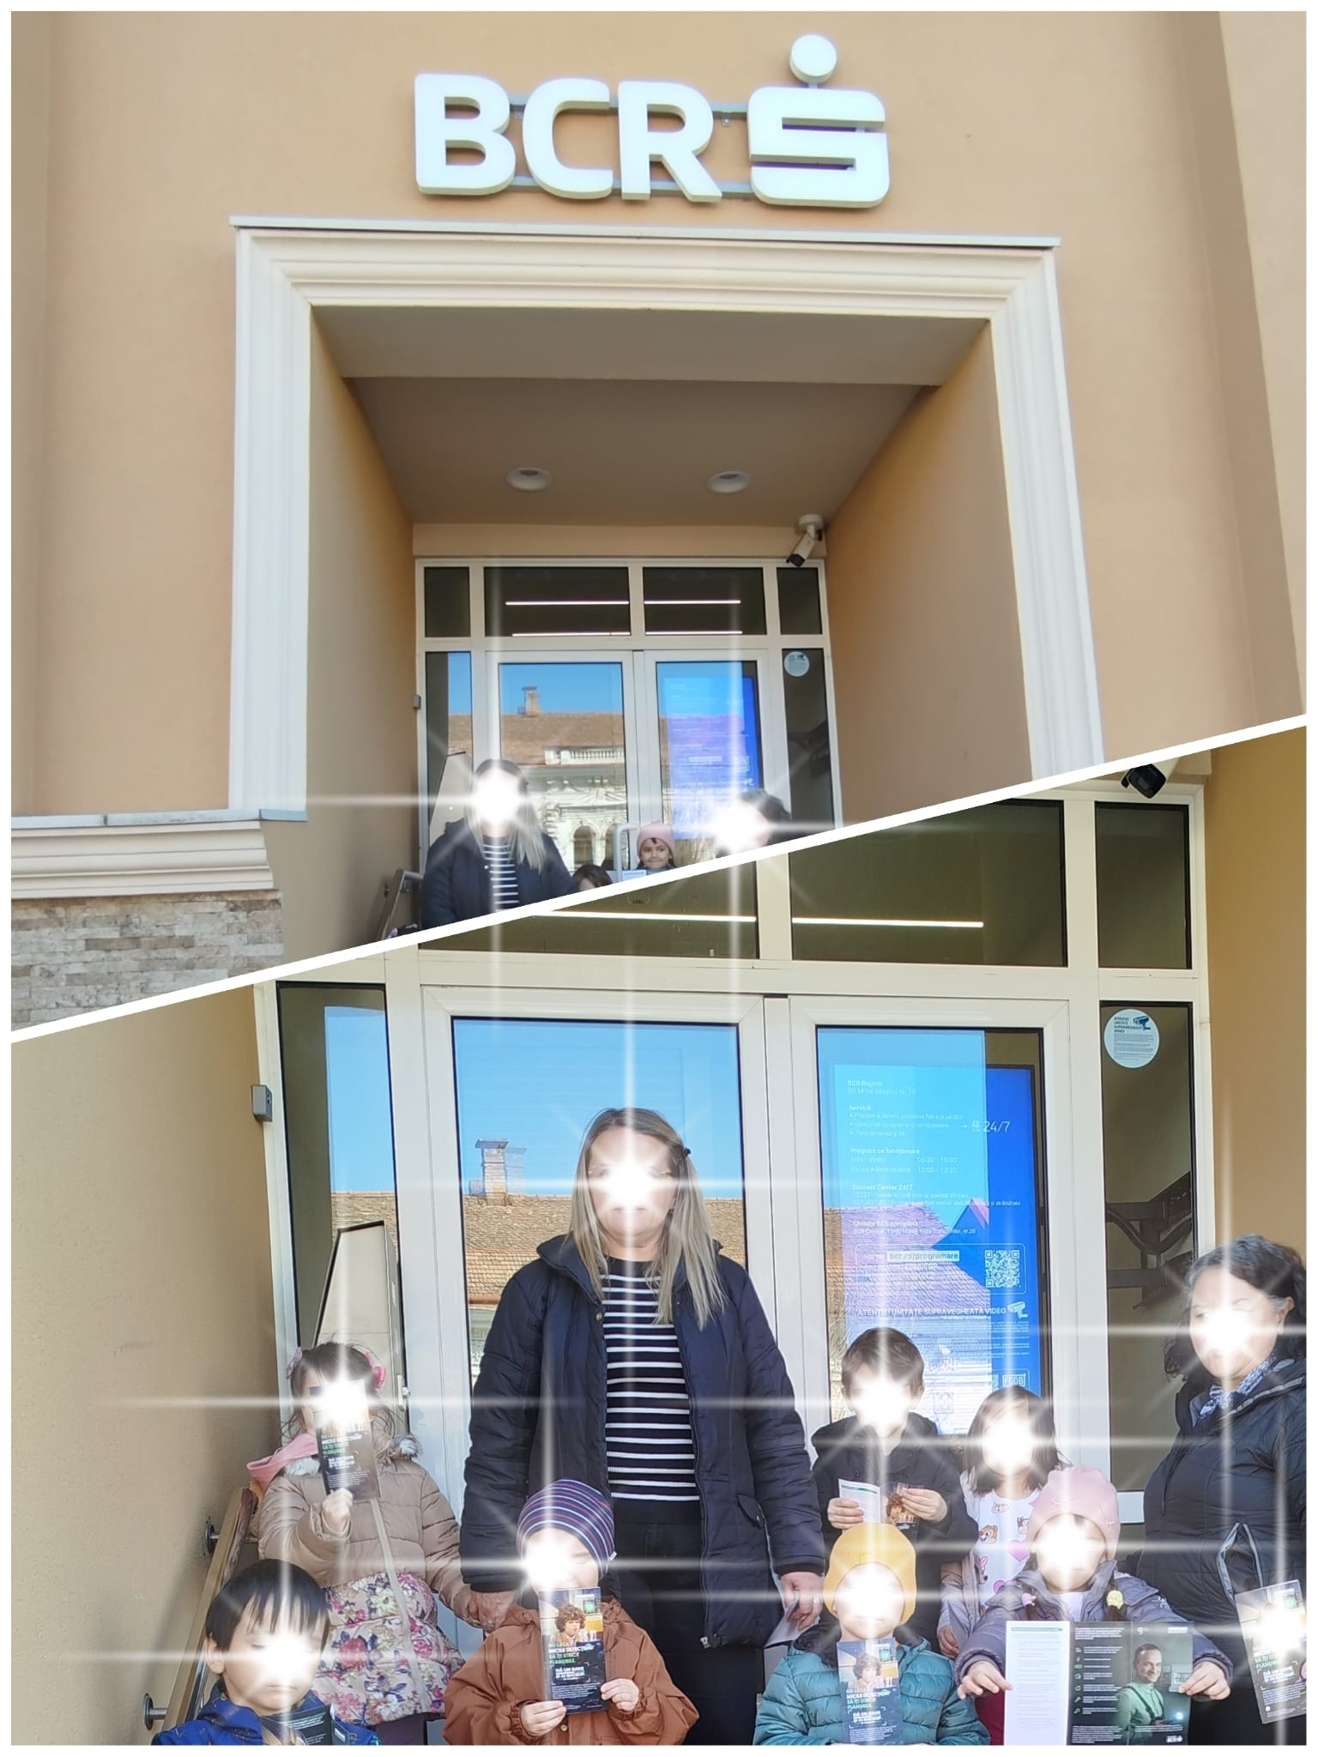
Au negociat cu negustorii din piața de legume-fructe și au fost în vizită la bancă.

